Slide 1

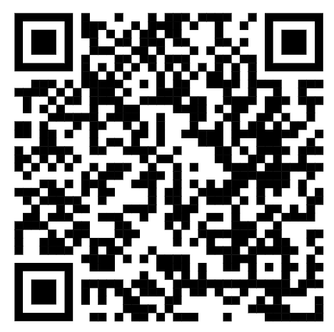
GitHub 製作個人網站
2026 Spring
https://www.youtube.com/watch?v=OOUMgliIskU

Slide 2
GitHub 提供免費的 Git Server
分支的名字gh-pages，可以用 GitHub 當做靜態檔案的伺服器
僅呈現靜態頁面內容，不行用 PHP 或是 ASP
不支援 .htaccess 設定檔，無法設定使用者密碼。
僅能使用 Git 上傳
所有的 GitHub Pages 都是公開的

Slide 3
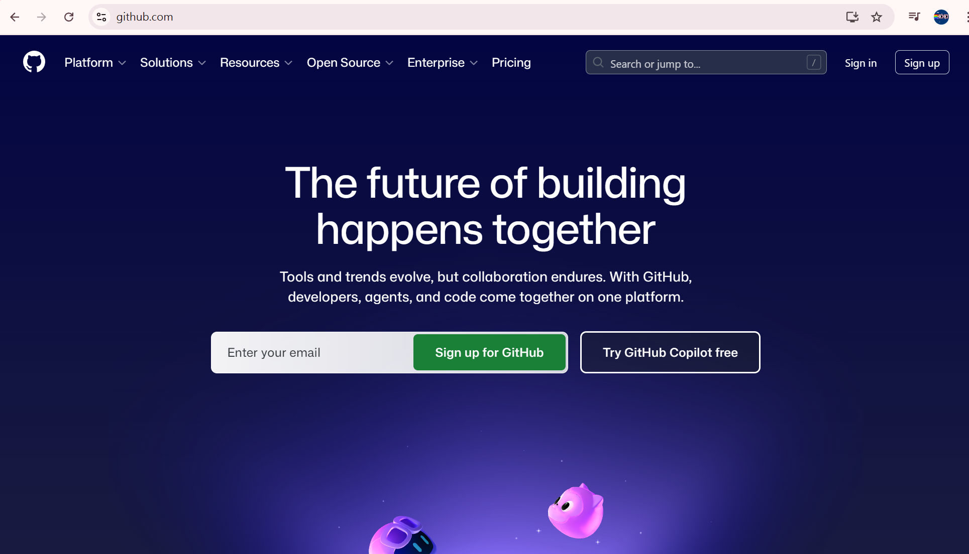
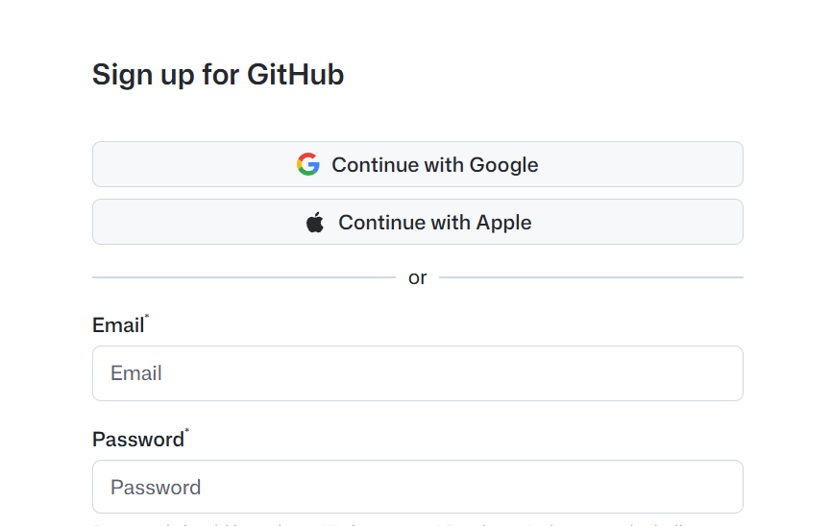
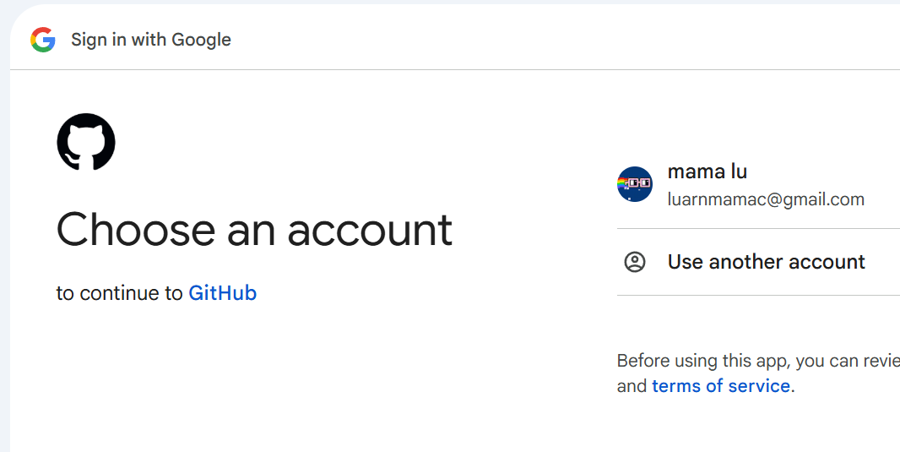
先來這裡建立帳號
https://github.com/

Slide 4
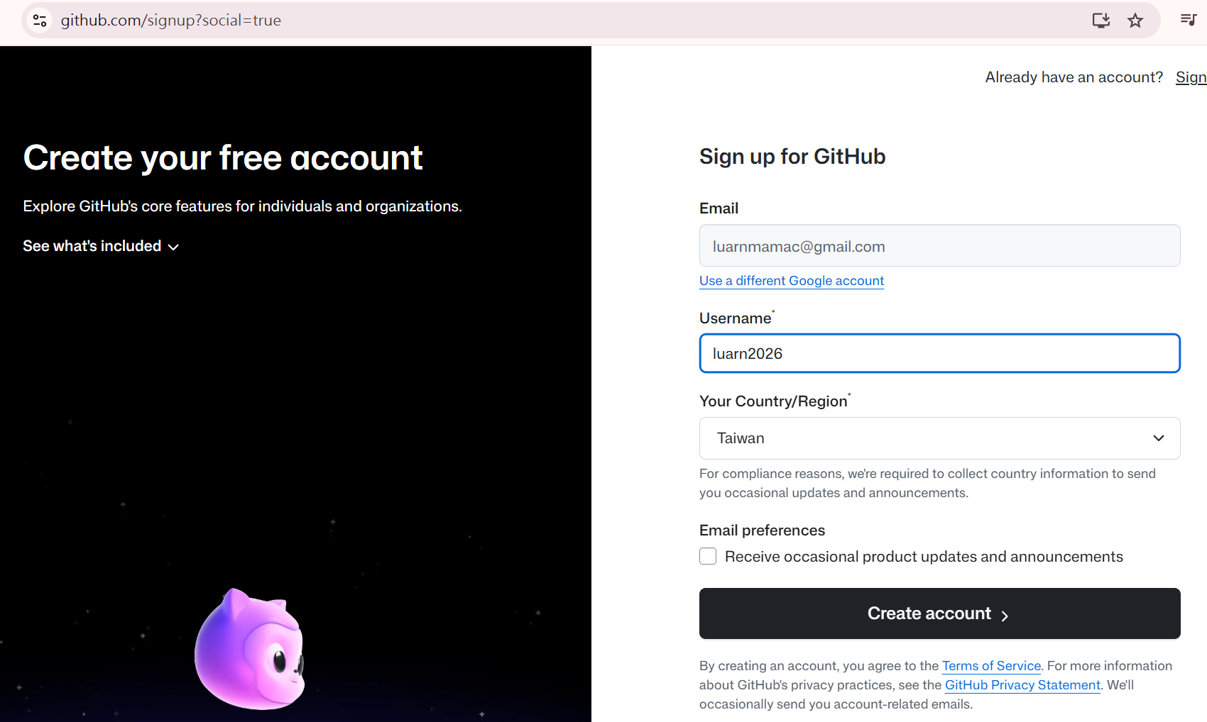
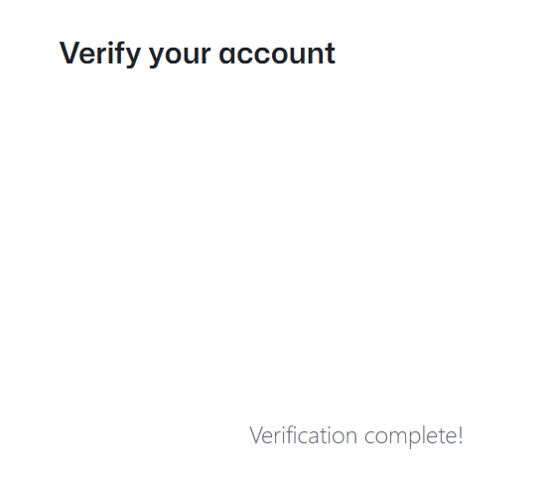
選一個你自己的username

Slide 5
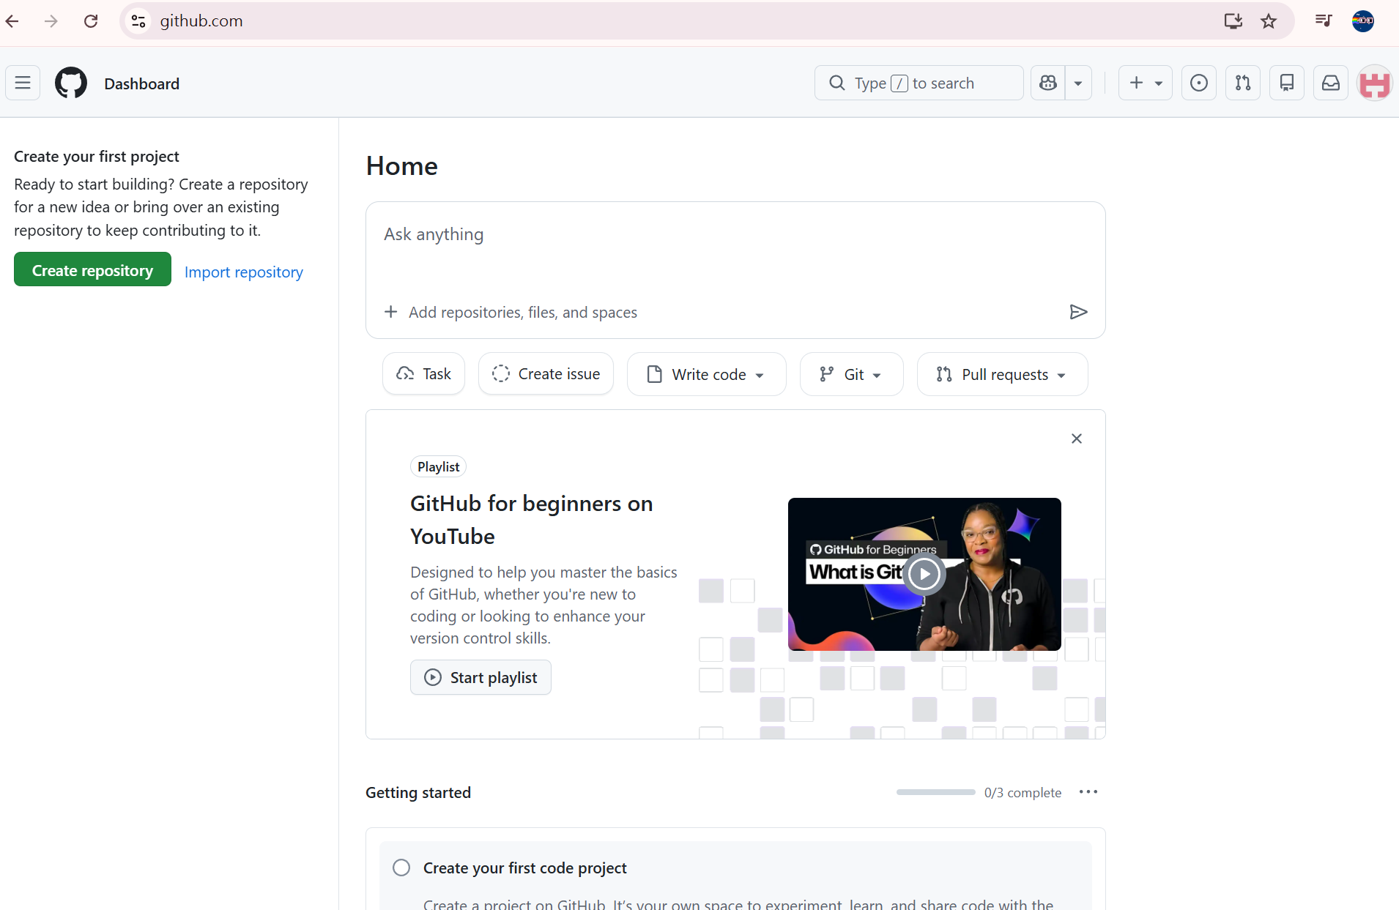

Slide 6
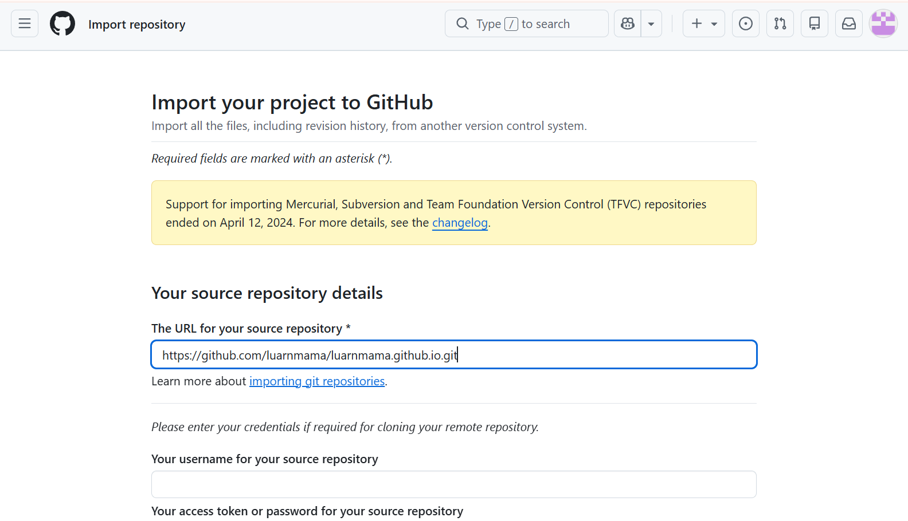
請複製這一行貼上
https://github.com/ntust2026/ntust2026.github.io.git

Slide 7
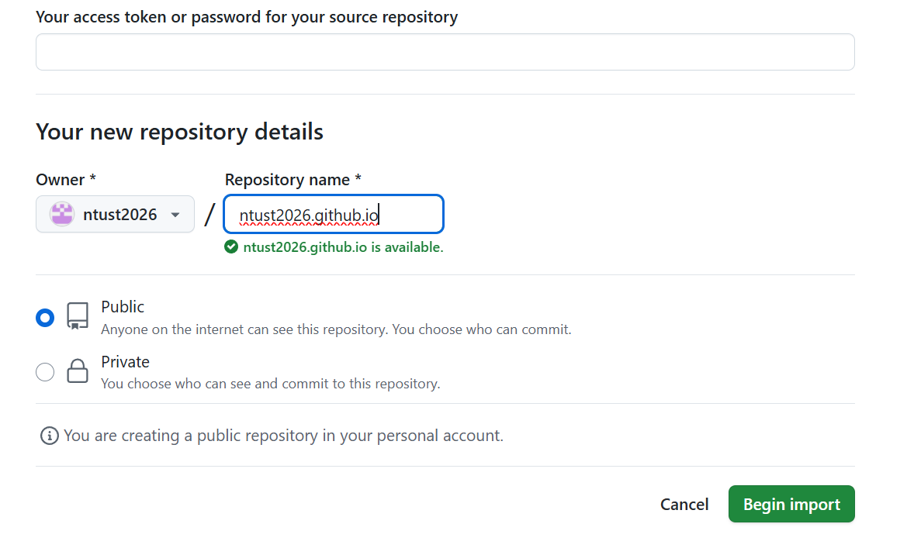
!!!重要!!!
一定要一樣+.github.io
username.github.io
「username.github.io」，這個 username 是自己的 GitHub 帳號，是你自己取的，不會和我的一樣

Slide 8
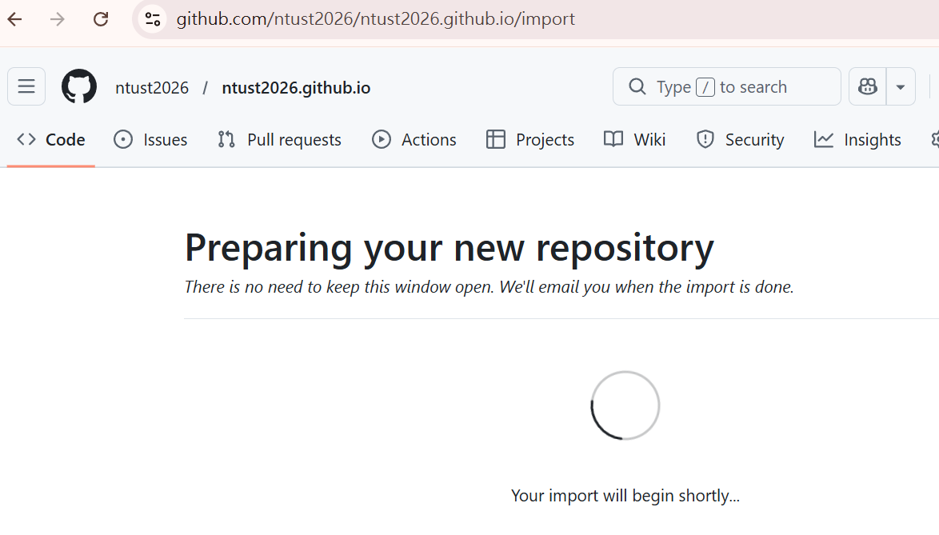
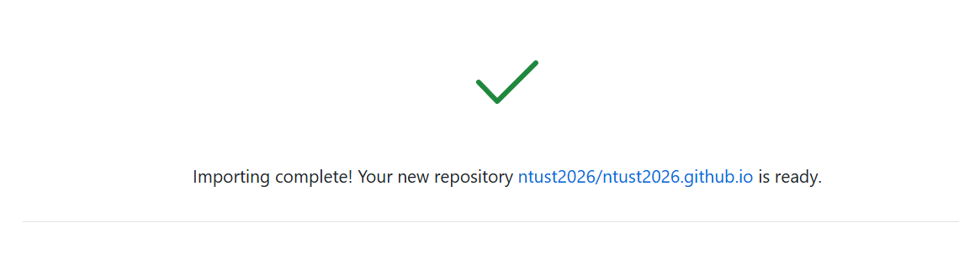
「username.github.io」，這個 username 是自己的 GitHub 帳號

Slide 9
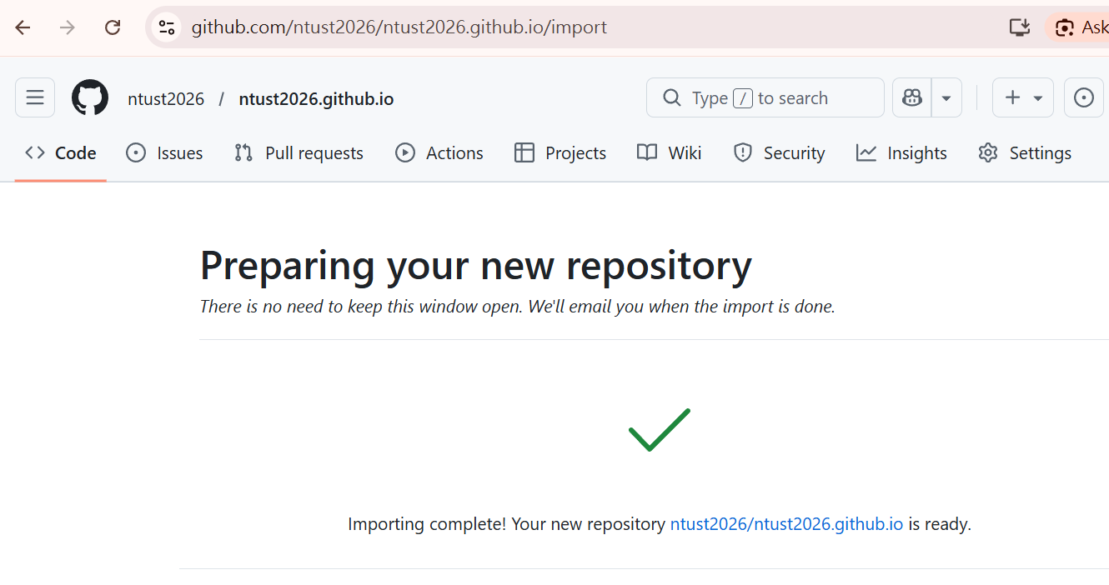
接下來要設定

Slide 10
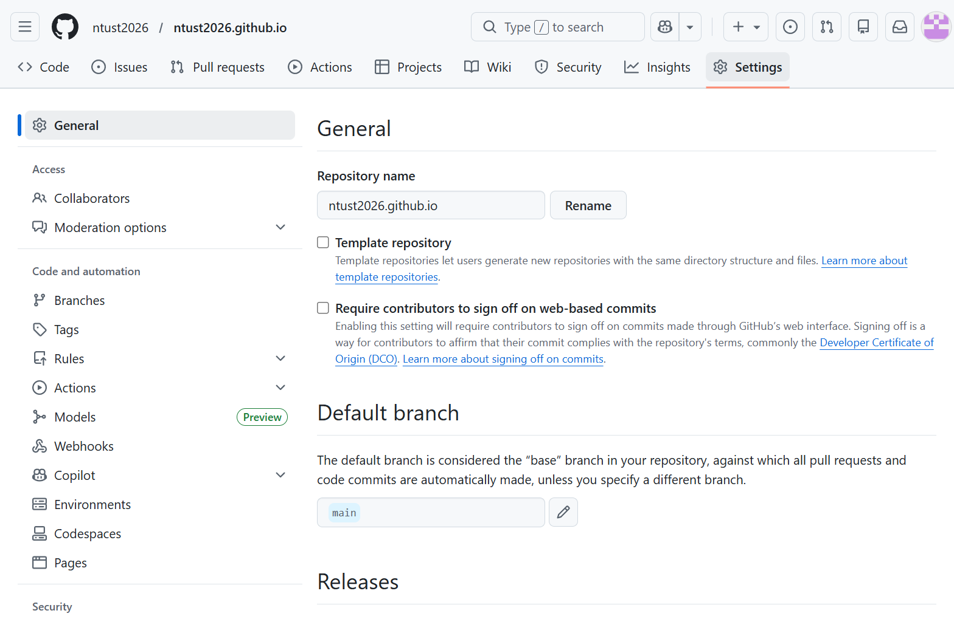
再次確認「username.github.io」

Slide 11
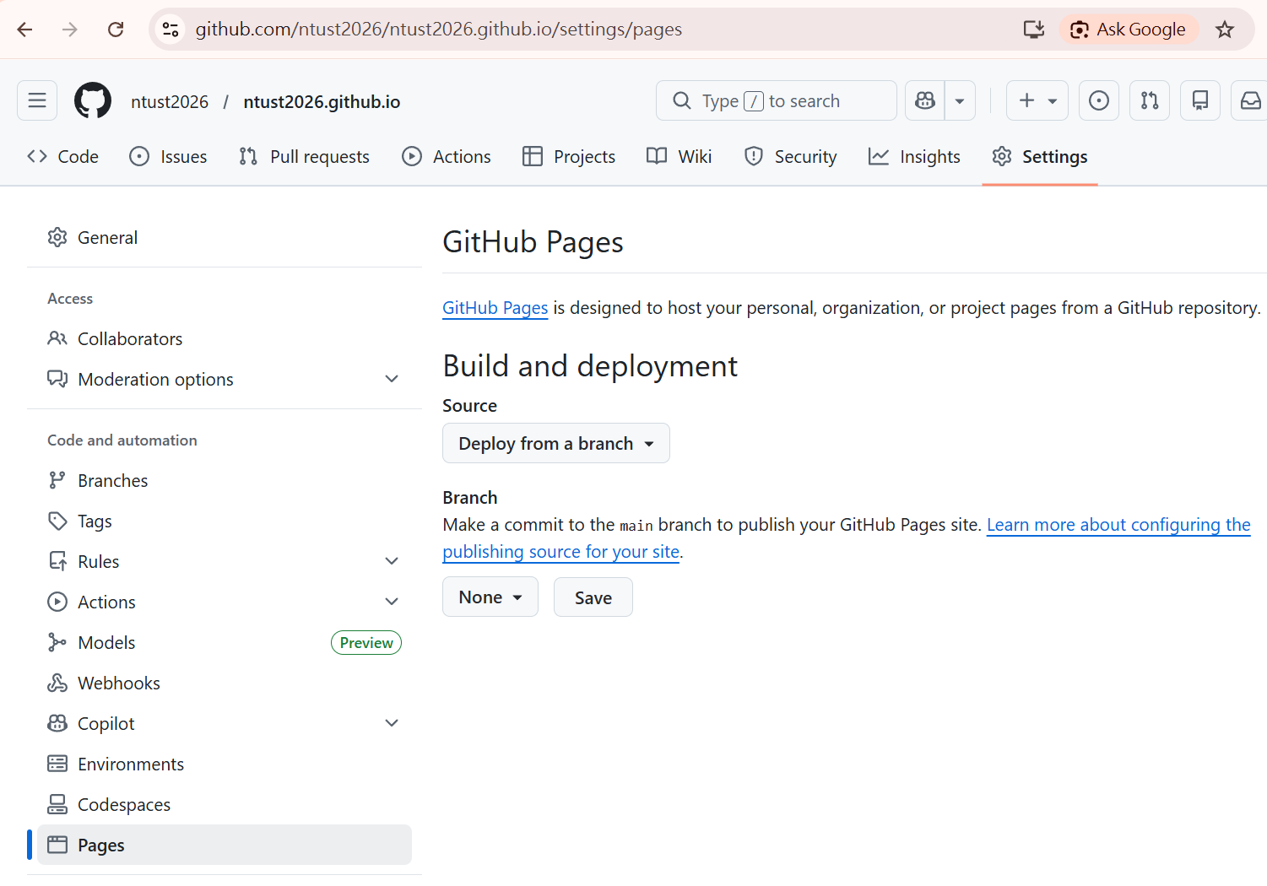
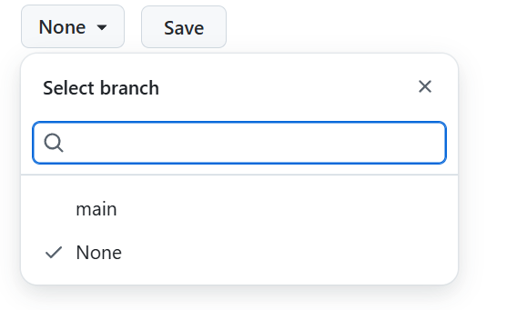

Slide 12
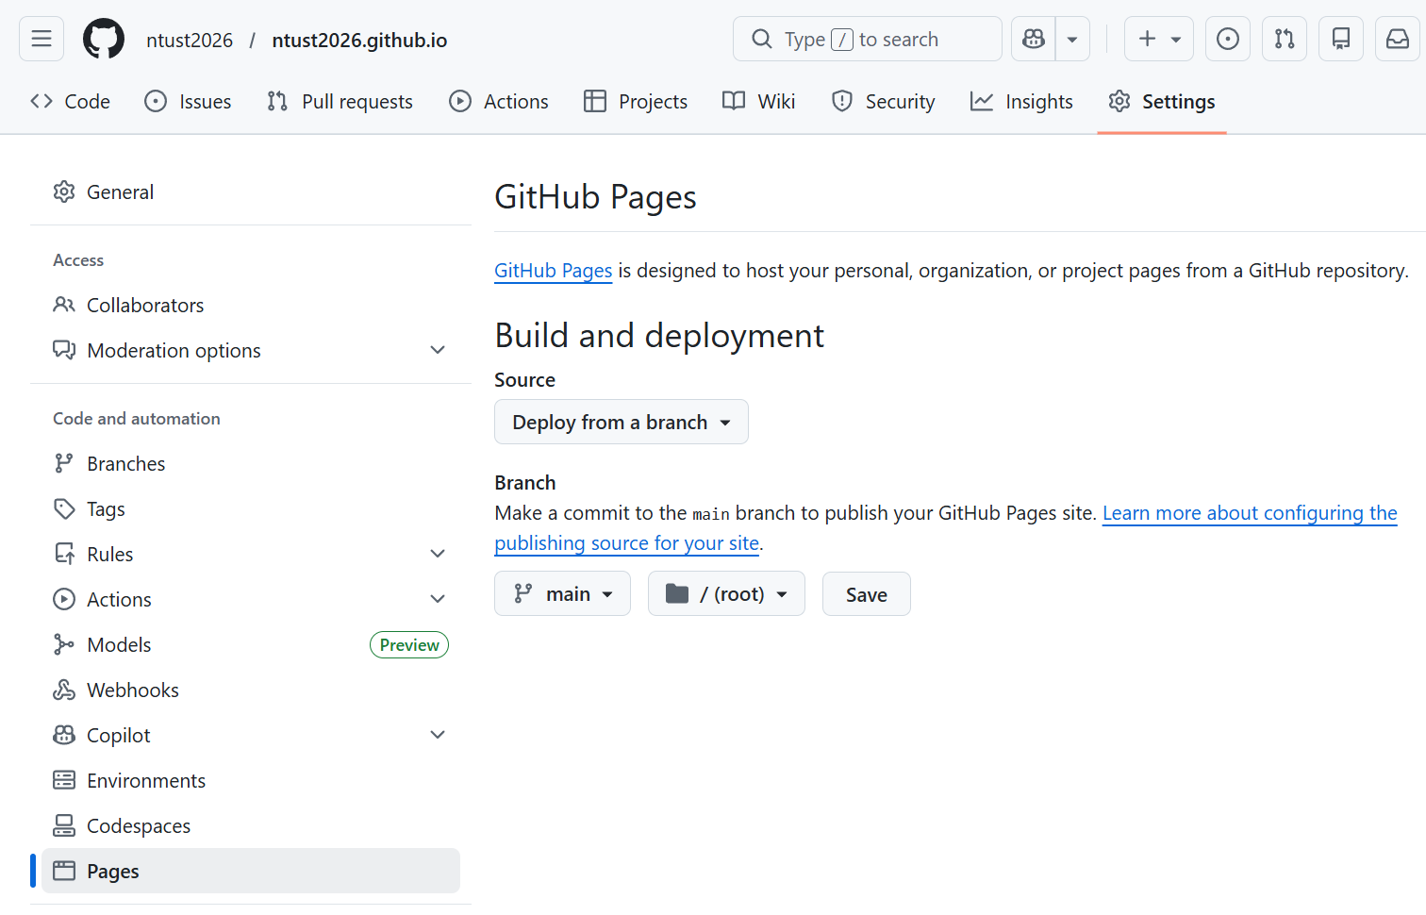
確定是main然後儲存

Slide 13
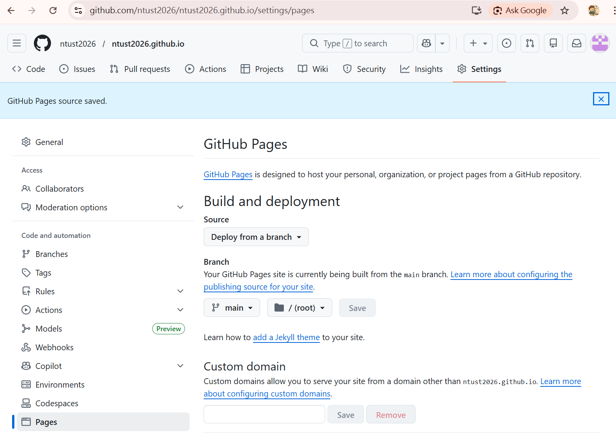
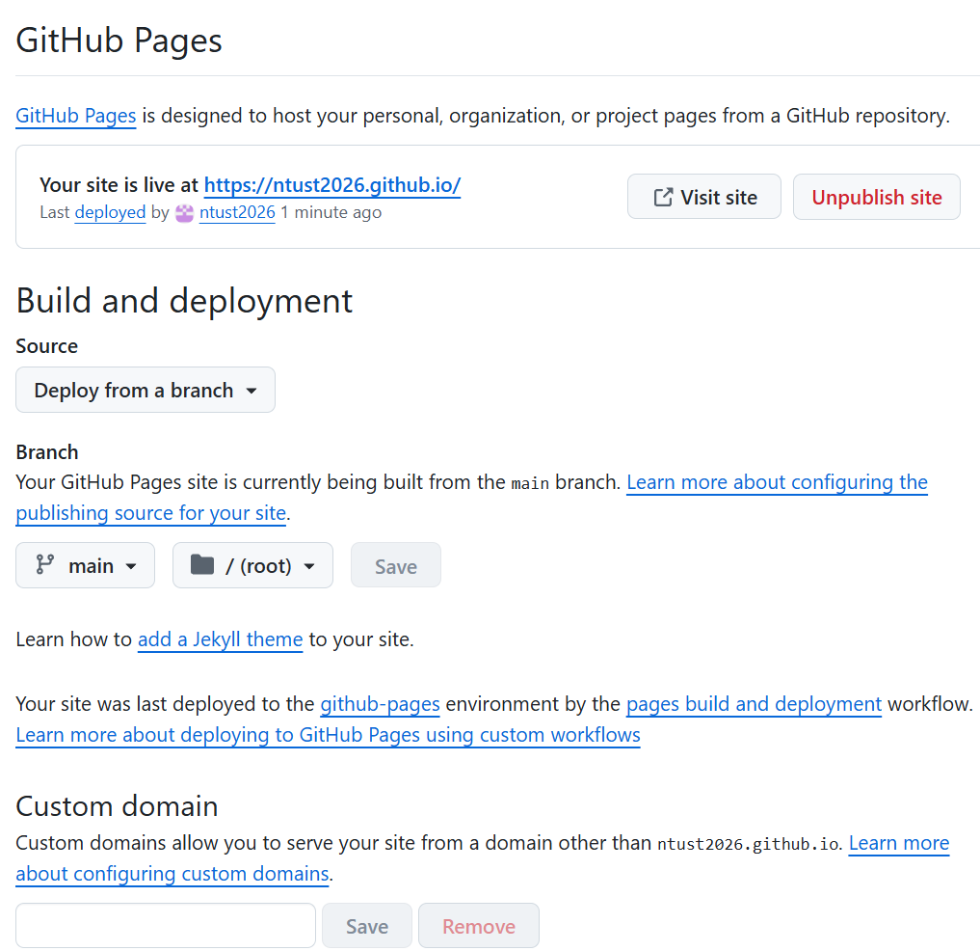
點這會開啟瀏覽器
儲存後會到這裡，請點選Pages

Slide 14
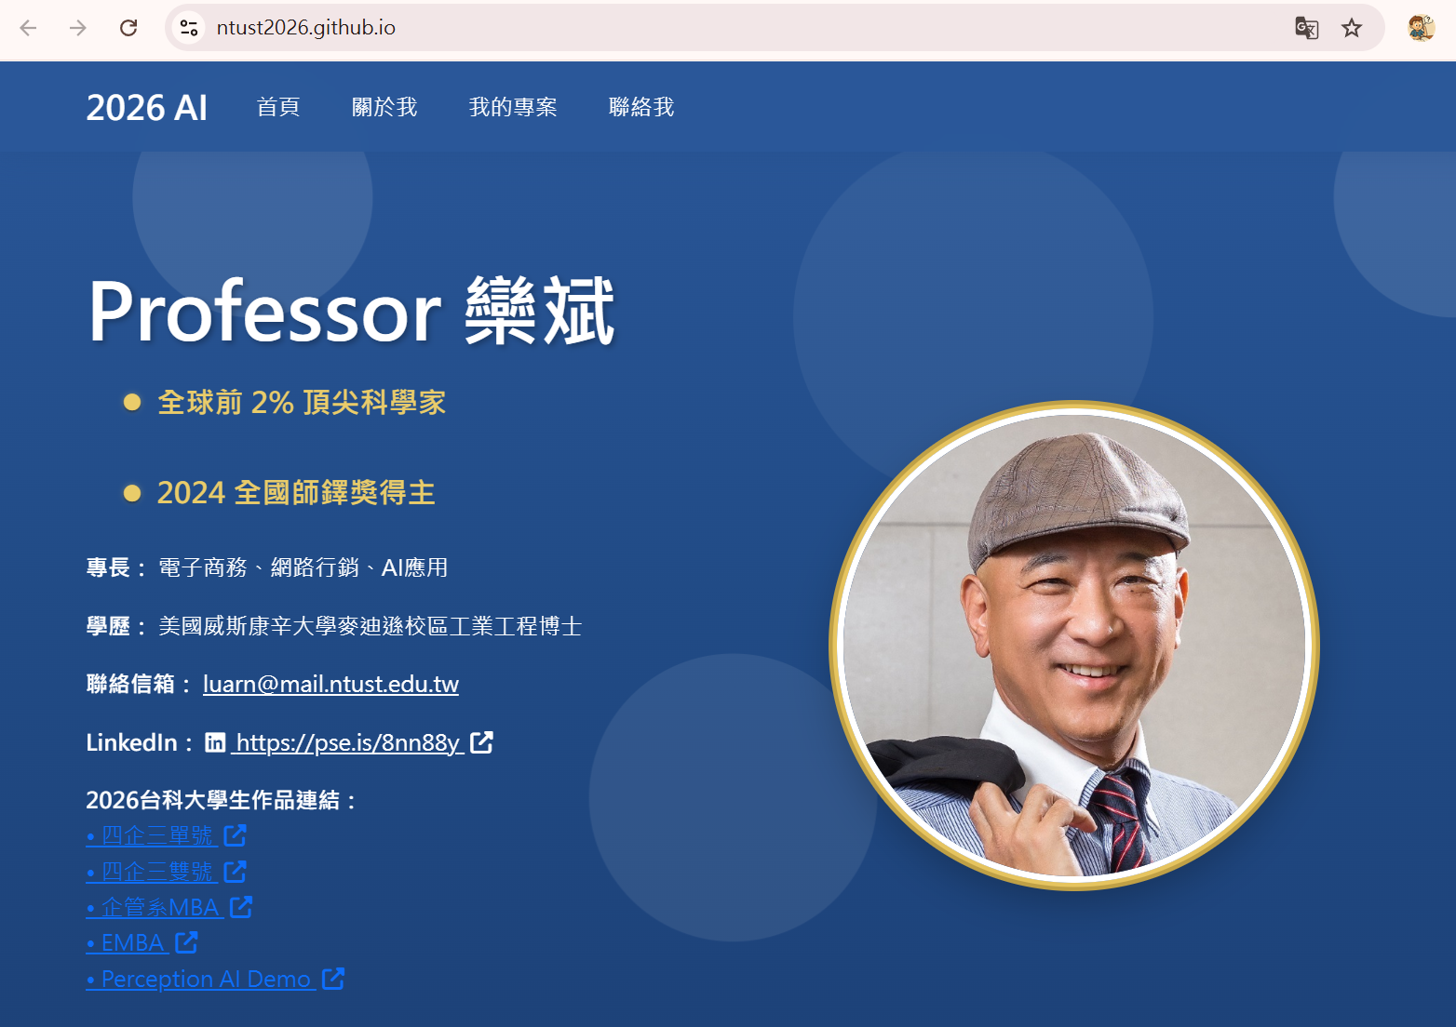
要把文字與相片改成你自己的

Slide 15
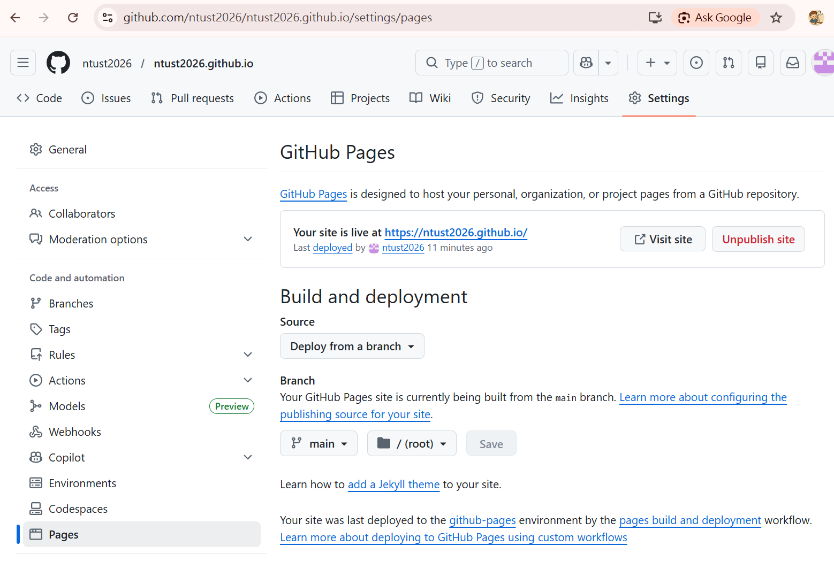
再回到這裡
點選這個

Slide 16
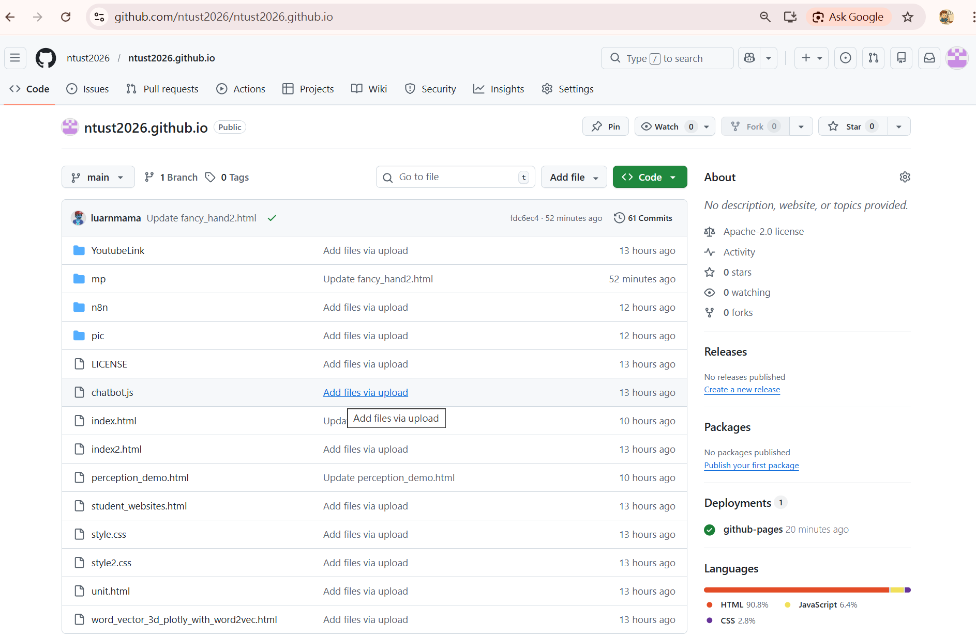
會來到這裡
就是你剛剛複製過來的整個網站
先修改個人簡介資料點選可修改這個檔案

Slide 17
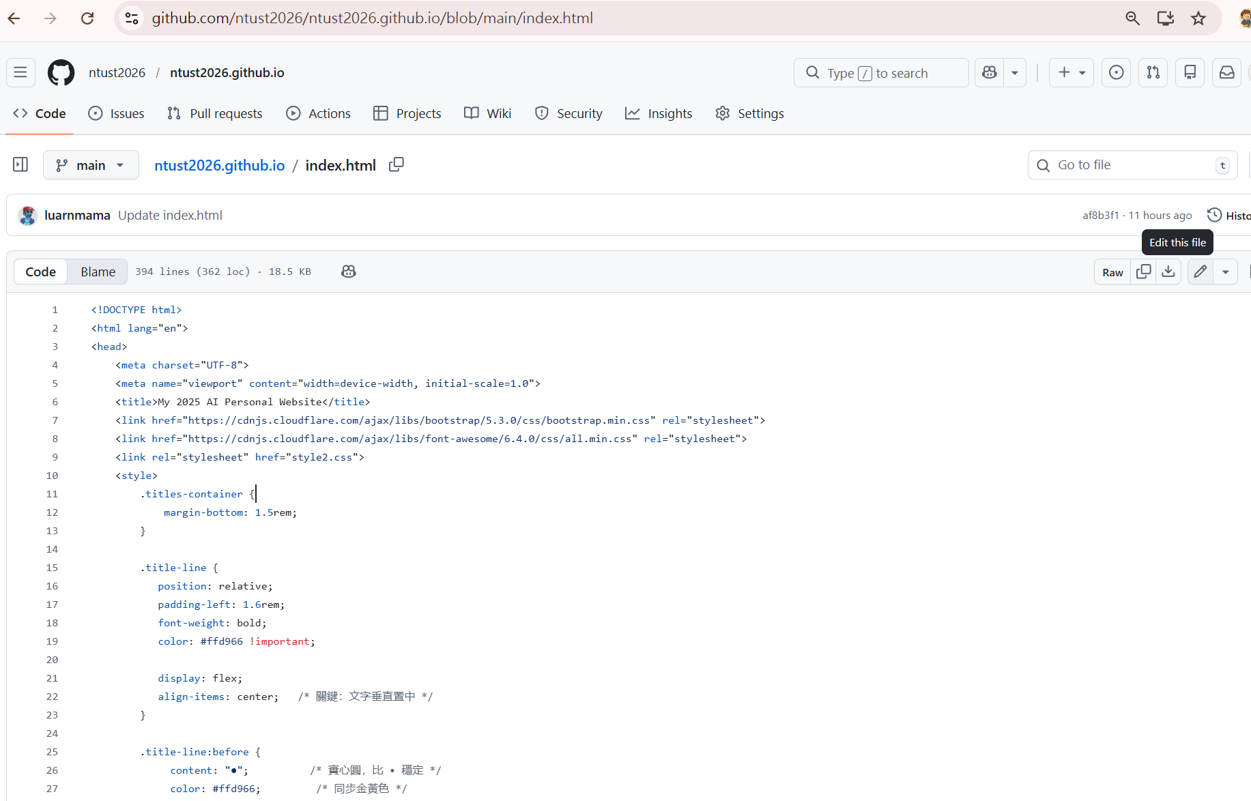
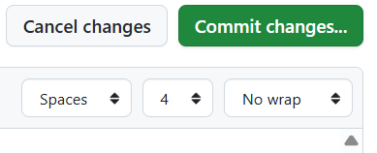
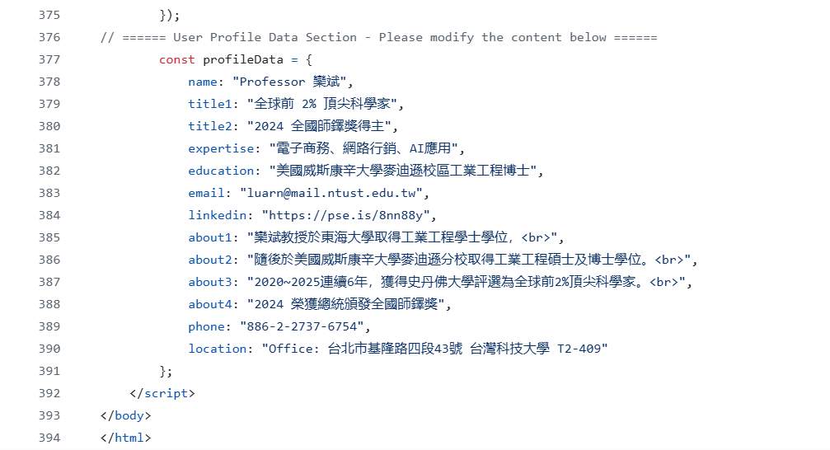
點選這個來編輯內容，向下拉到最下方
用你的資料來修改
修改完記得右上方要commit changes

Slide 18
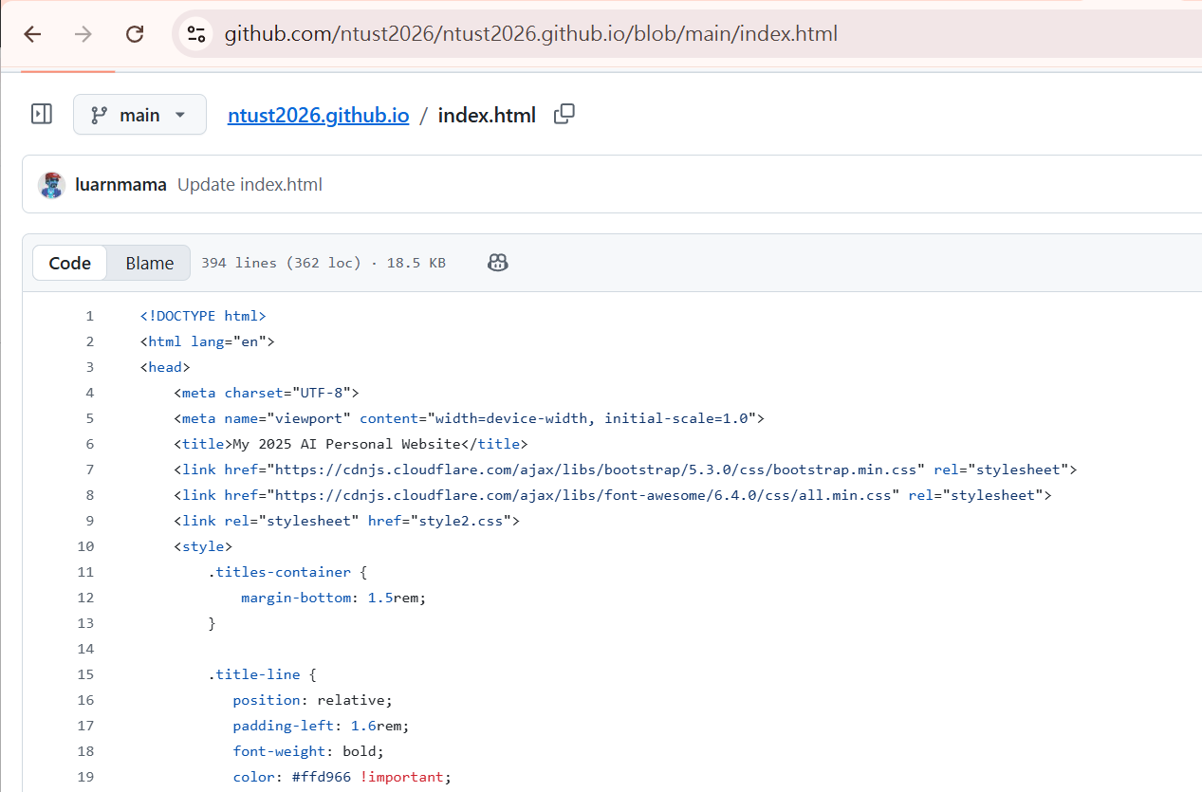
點這裡回到上一頁

Slide 19
接下來進到這個目錄
去修改個人頭像

Slide 20
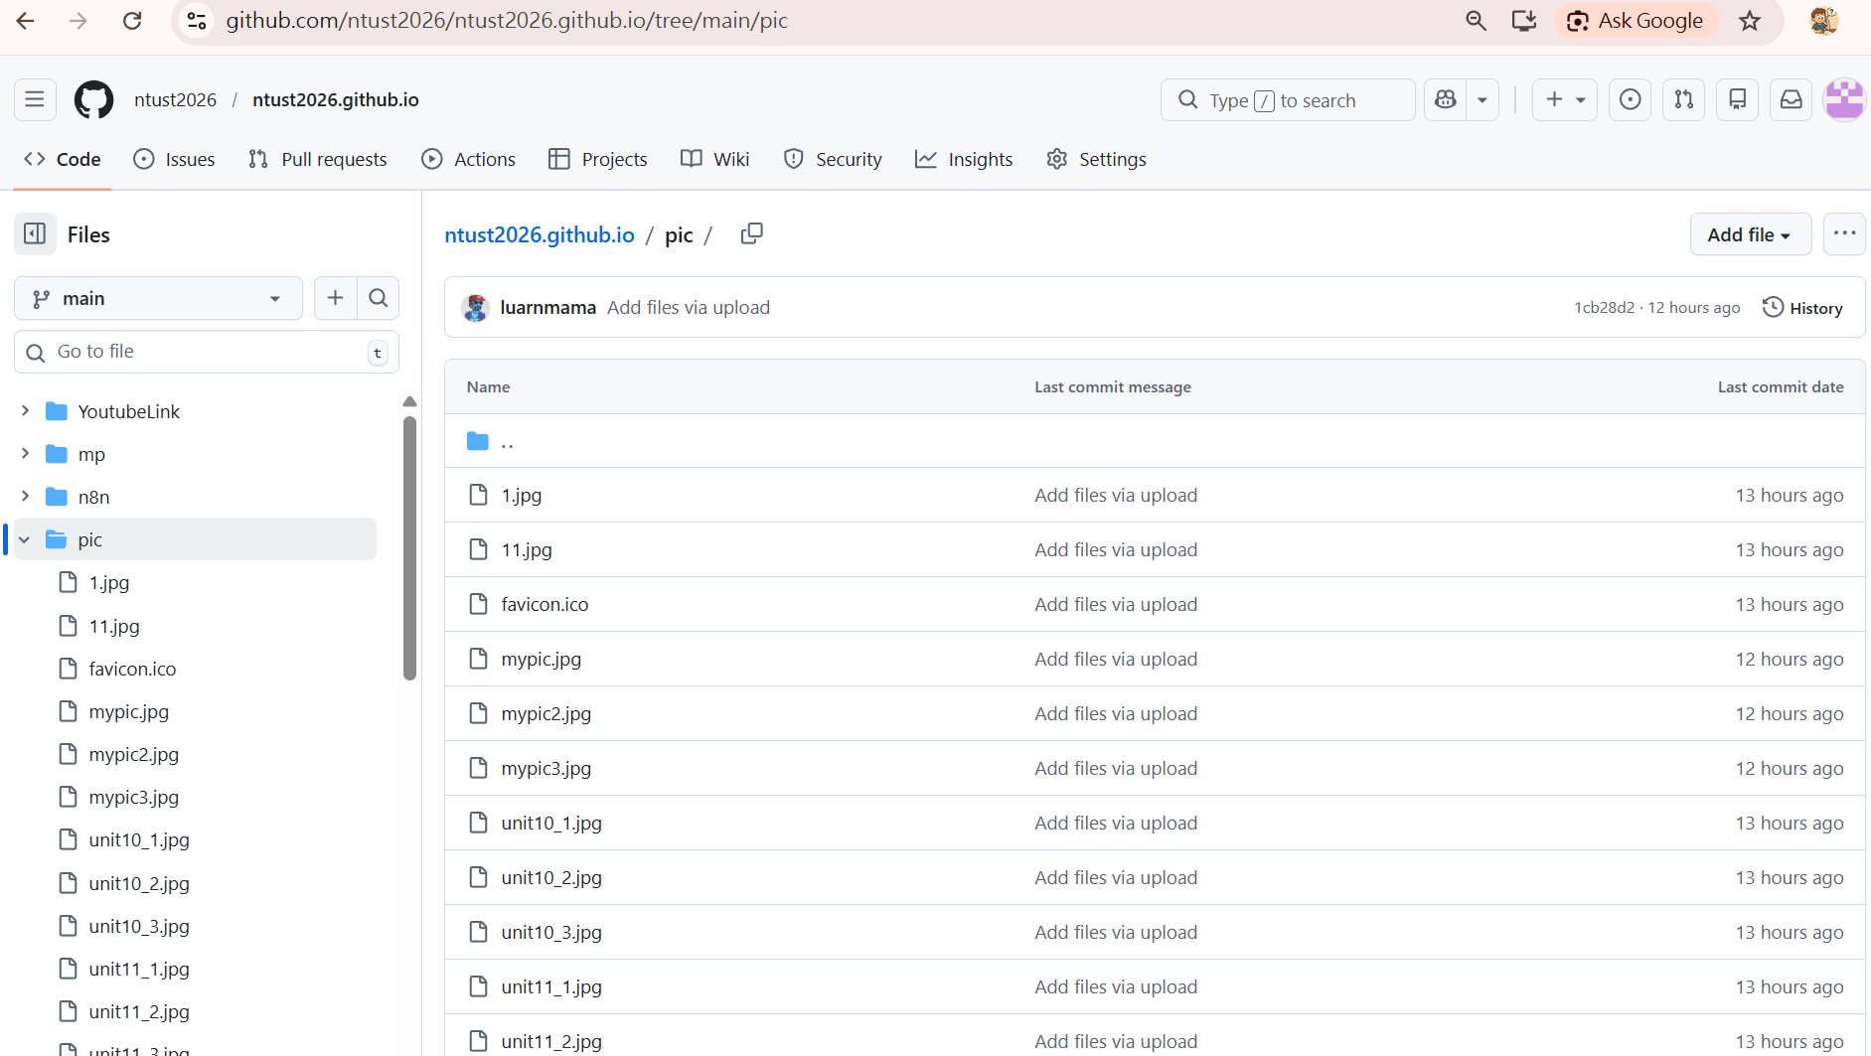
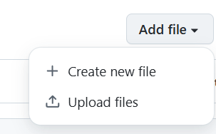

Slide 21
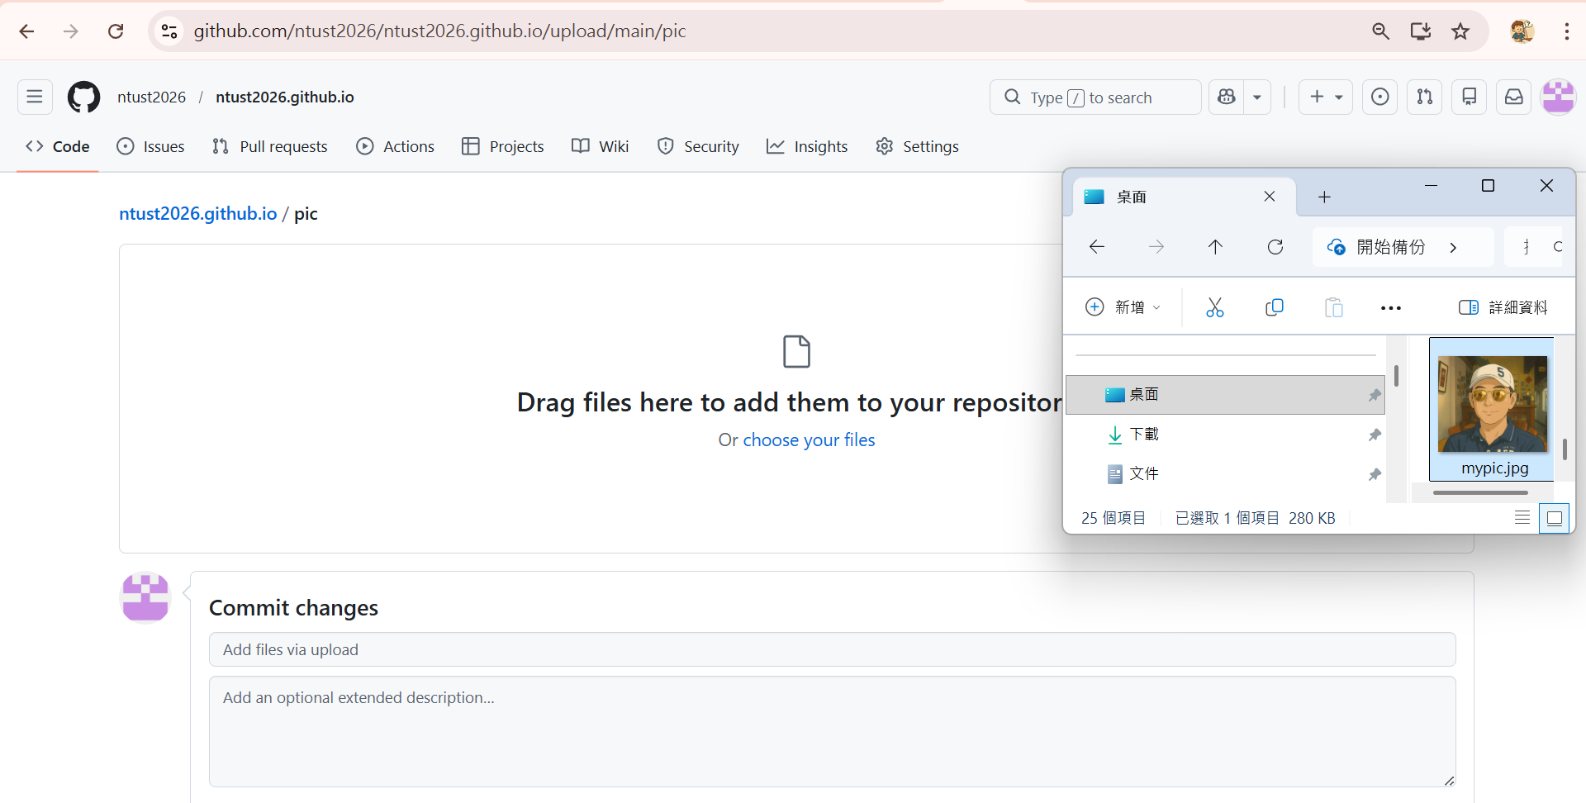
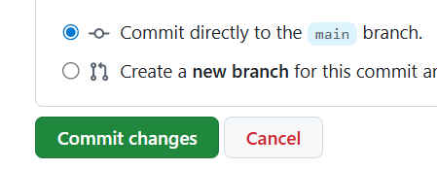
把你的大頭貼存成 mypic.jpg
直接拖拉過來
然後一定要記得Commit

Slide 22
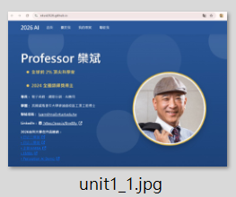
過幾分鐘後
你會發現內容與相片已經更改了
把這畫面截圖，存成 unit1_1.jpg

Slide 23
Assignments #1-1
如何上傳作業？

Slide 24
確定是在這個目錄

Slide 25
再次上傳檔案

Slide 26
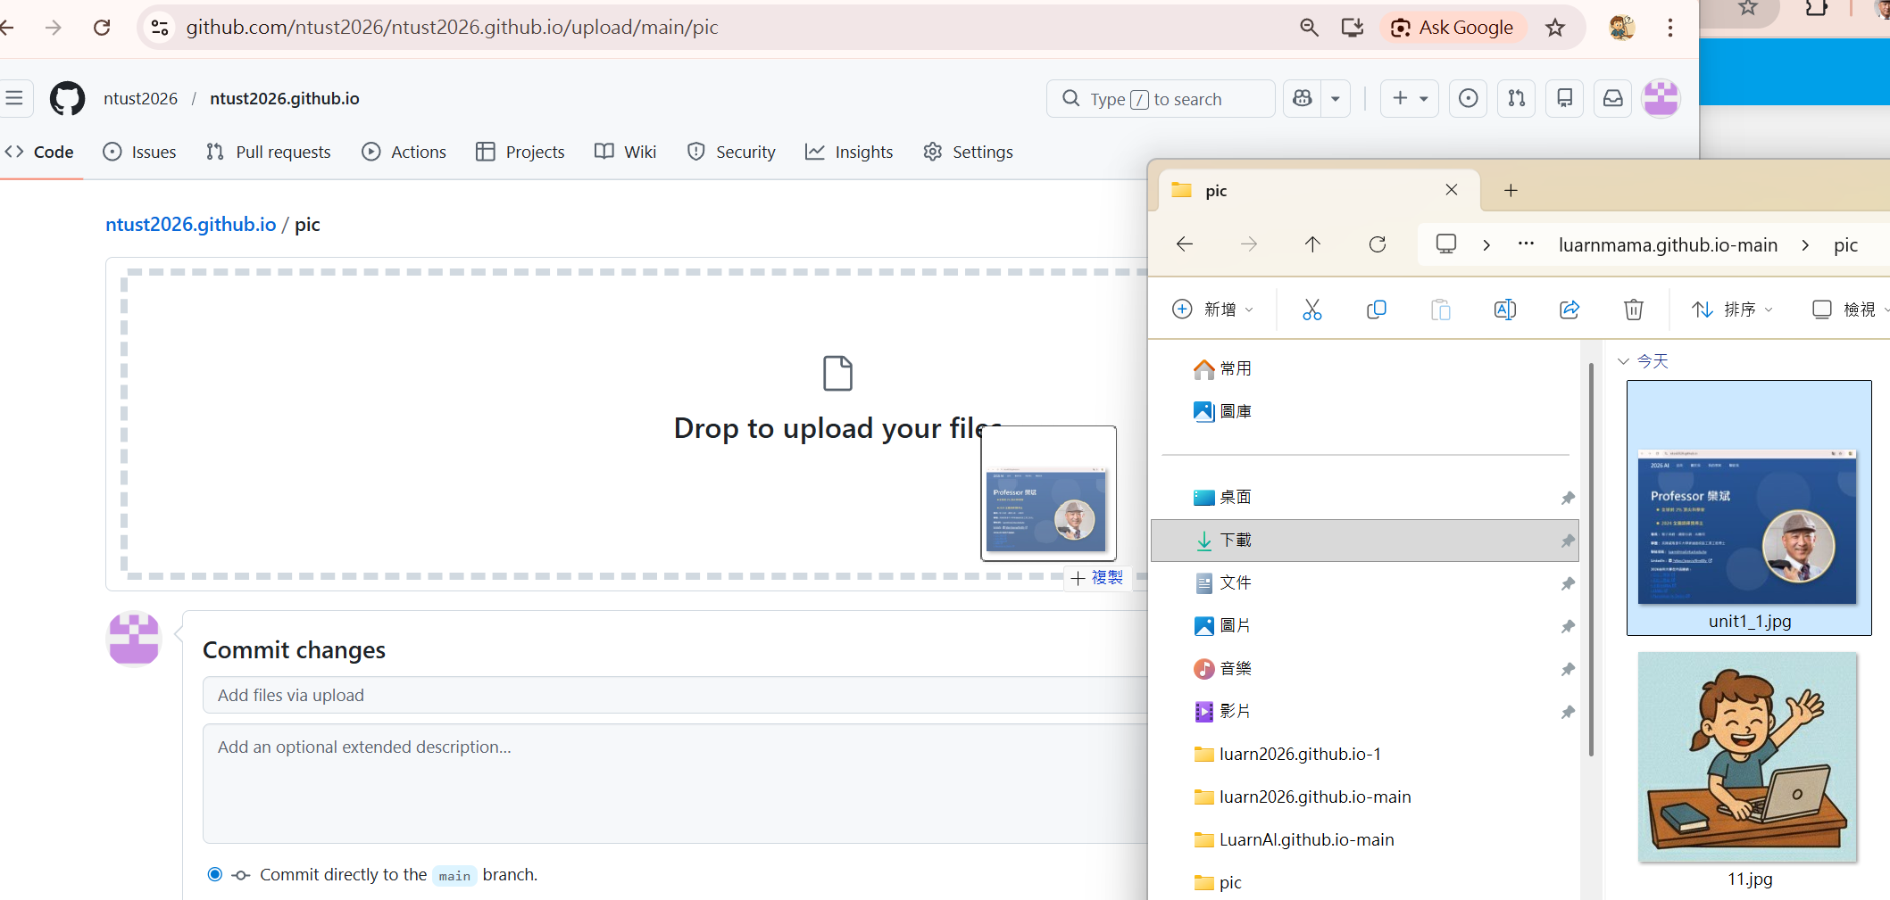
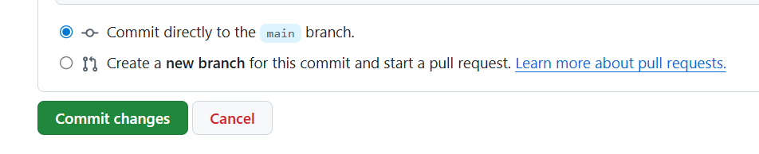
直接拖拉過來
然後一定要記得Commit

Slide 27
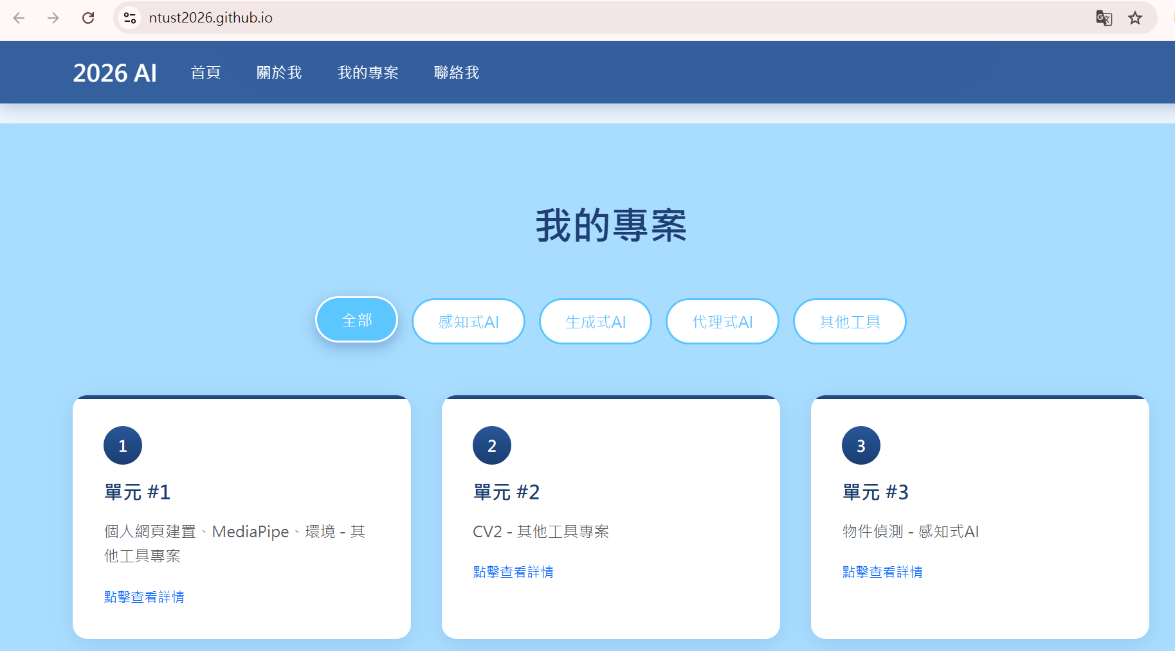
過幾分鐘後來到這裡

Slide 28
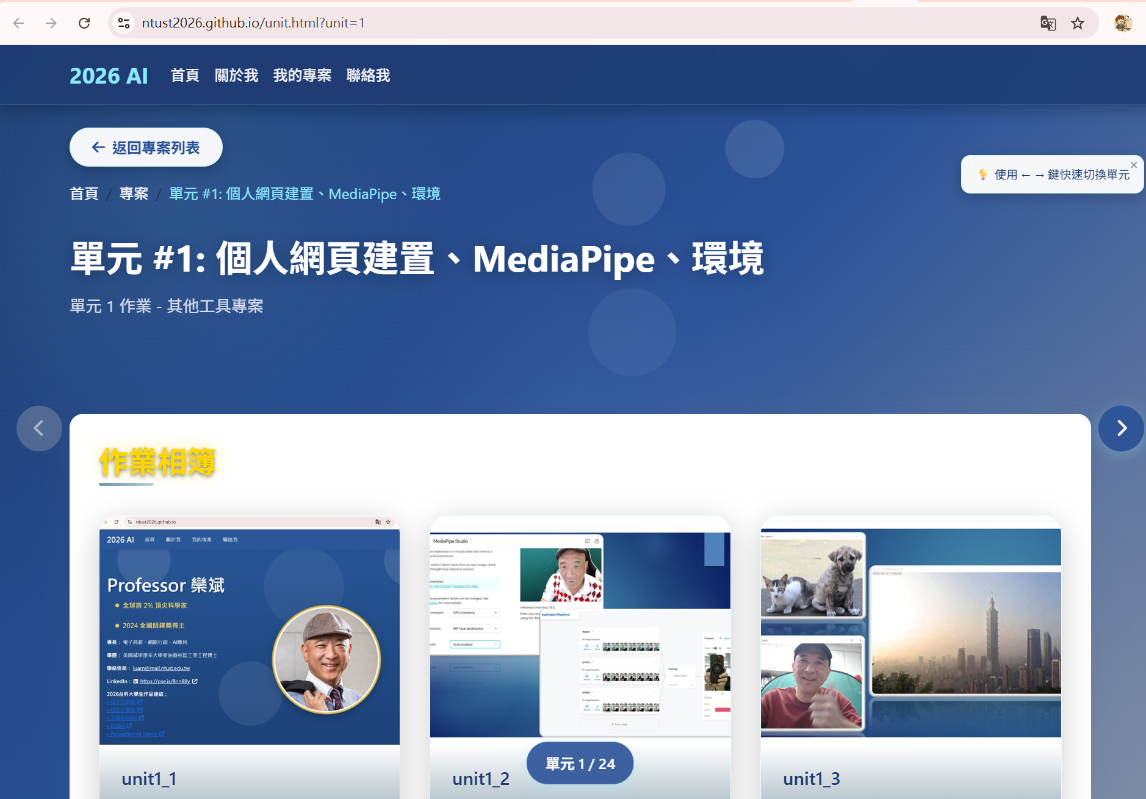
這就會是最新的內容
如果沒有更新，請ctrl-F5

Slide 29
Assignments #1-1完成了

Slide 30
最後，最重要的事！！！
完成以上之後，請來這裡登錄你的網站資訊：
大學部學號單號：https://forms.gle/7zdPLBdWv4bV4YM88
大學部學號雙號：https://forms.gle/BsSEAEBBFYzYPpRR7 企管系碩士班： https://forms.gle/iBoZzZMK9UfkGwDY7 EMBA: https://forms.gle/CUQjVj6WJDLtbpTcA

